Slide 1
Перша допомога при утопленні

Slide 2
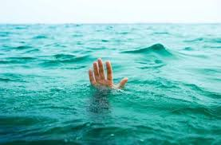
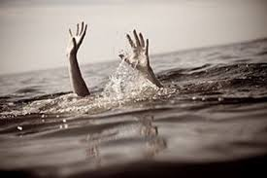
Утоплення — заповнення дихальних шляхів рідиною або рідкими масами. Коли людина тоне, вода або якась інша рідина перекриває надходження в легені повітря. Задуха в більшості ви-падків, хоча і не завжди, викликана попаданням води в легені. Це веде до втрати свідомості від браку кисню в крові, що забезпечує мозок. Мозок гине, якщо більше 4-5 хвилин позбавлений кисню.

Slide 3
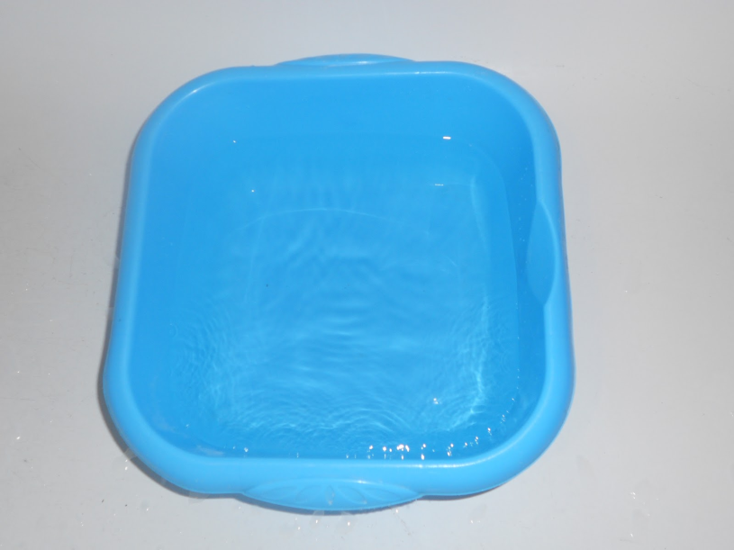
Фактично можна потонути в будь-якій кількості води, якщо її достатньо для того, щоб в неї занурилося обличчя. Серйозною причиною утоплення дорослих та підлітків є пияцтво. Абсолютно зрозуміло, що не можна пірнати в нетверезому стані.

Slide 4
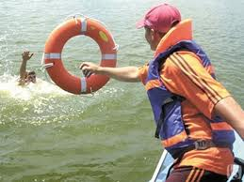
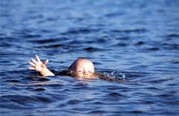
Ознаками утоплення є виділення піни з рота, зупинка дихання і серцевої діяльності, посиніння шкірних покровів, розширення зіниць.

Slide 5
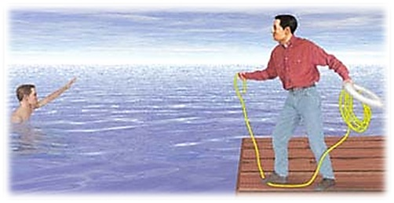
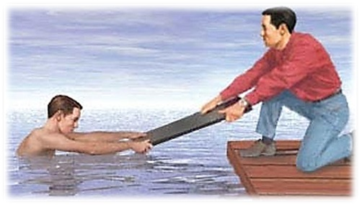
Схема надання першої допомоги:
При утопленні необхідно якнайшвидше витягти постраждалого з води.
Перш ніж кинутися у воду, потрібно швидко оцінити становище і вибрати спосіб надання допомоги.
Якщо випадок трапився біля берега можна кинути з берега предмет, за який може вхопитися потопаючий: рятівний круг, дошку, мотузку.

Slide 6
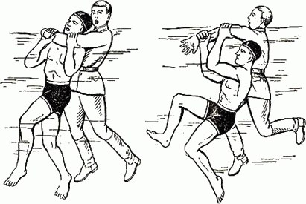
Якщо поблизу є човен, необхідно використати його. Якщо потопаючий перебуває на поверхні води, то бажано заспокоїти його ще здалека, а якщо це не вдається, то краще доплисти до нього ззаду, щоб уникнути захоплень, від яких часом буває важко звільнитися.
Одним з ефективних прийомів, який дозволяє звільнитися від подібних судомних обійм є занурення з потопаючим у воду. У таких обставинах він, намагаючись залишитися на поверхні, відпустить рятувальника.

Slide 7
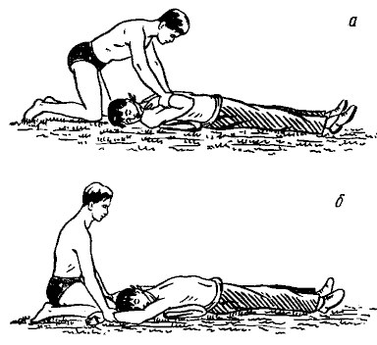
Діставивши потопаючого на берег, приступають до надання першої допомоги, характер якої залежить від його стану.
Якщо потерпілий знаходиться в свідомості, у нього задовільний пульс і збережено дихання, то достатньо укласти його на суху жорстку поверхню таким чином, щоб голова була низько опущена, потім роздягнути, розтерти руками або сухим рушником.
Бажано дати гарячі напої, обгорнути теплою ковдрою і дати відпочити.

Slide 8
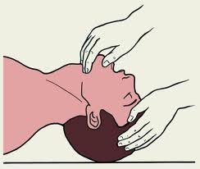
Якщо потерпілий при витяганні з води знаходиться без свідомості, але у нього збережені задовільний пульс і дихання, то слід відкинути його голову і висунути нижню щелепу
після чого викласти таким чином, щоб голова була низько опущена
потім своїм пальцем (краще обернутим носовою хусткою) звільнити його ротову порожнину від мулу, водоростей і блювотних мас, насухо витерти і зігріти.

Slide 9
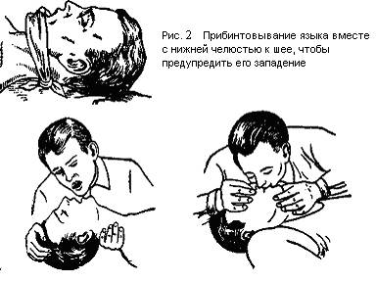
Потерпілому, у якого відсутня свідомість, немає самостійного дихання, але зберігається серцева діяльність, після попередніх заходів, які спрямовані на звільнення дихальних шляхів, потрібно якомога швидше почати штучне дихання.

Slide 10
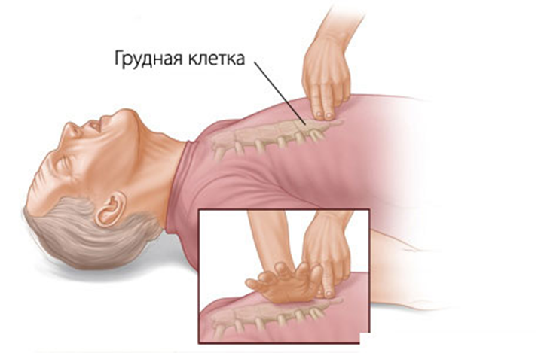
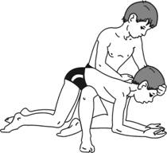
При відсутності у постраждалого дихання і серцевої діяльності штучне дихання необхідно поєднувати з зовнішнім масажем серця.
Попередньо, по можливості швидше, слід видалити рідину з дихальних шляхів.
З цією метою рятувальник кладе потерпілого животом на стегно зігнутої у колінному суглобі ноги, надавлює рукою на спину потерпілого між лопаток, підтримуючи при цьому іншою рукою його чоло і піднімаючи голову.
Можна нахилити потерпілого через борт човна, катера або, поклавши обличчям вниз, підняти його в області тазу.
Ці маніпуляції не повинні займати більше 10-15 с, щоб не зволікати з проведенням штучного дихання.

Slide 11
Неприпустимо:
— припиняти реанімаційні заходи, поки не з’являться достовірні ознаки смерті (при пра-вильному проведенні масажу серця і штучної вентиляції легенів вдається повернути потерпілого до життя навіть через 20 хвилин після витягання його з води);
— не викликати швидку допомогу, навіть, якщо ознаки життя відновилися.

Slide 12
Профілактика
Для запобігання нещасних випадків на воді не можна залишати дітей без нагляду поблизу водойм
Купатися без нагляду дорослих, які вміють плавати і володіють прийомами надання першої допомоги при утопленні
Не рекомендується купатися з човнів і плотів, поблизу шлюзів, пристаней і мостів, запливати за межі відведених для купання місць.
Не варто входити у воду після прийому алкоголю і в найближчі 1,5-2 год після вживання їжі, в стані фізичного і психічного стомлення, після тривалого перебування на сонці.
Дуже небезпечно стрибати у воду, особливо в незнайомій водоймі, глибина якої невідома, головою вниз, оскільки це нерідко призводить до пошкодження шийних хребців.
Починати купатися рекомендується в сонячну, безвітряну погоду, при температурі води 17° - 19°С, повітря 20-25°С.
У воді потрібно знаходитися 10-15 хвилин.

Slide 13
Будьте уважними пильними та обережними! Дякую за увагу!

